Slide 1
ASSI
Tutkimuskooste asiakasmedioiden lukemisesta ja mainonnasta
19.1.2023

Slide 2
Asiakasmediat Suomessa ja maailmalla

Slide 3
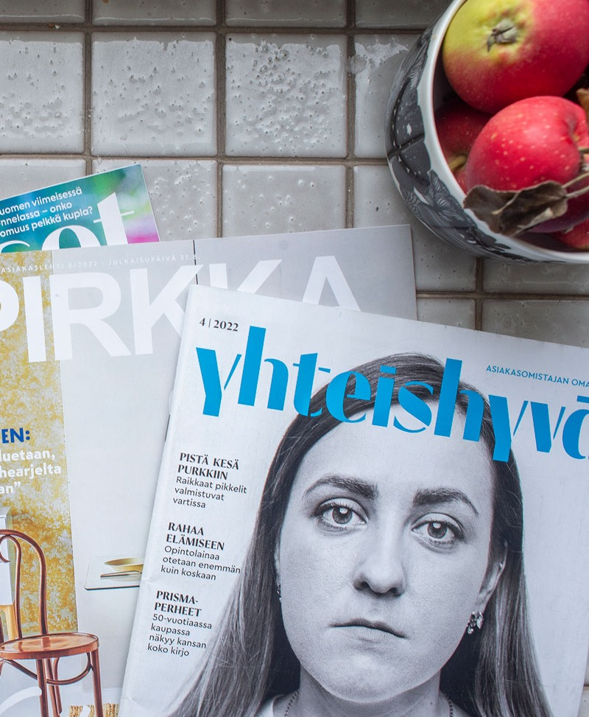
Asiakasmediat tavoittavat kaksi kolmesta
Asiakasmediat ovat aikakausmedioista suurimpia – massamedioita pirstaloituneen mediankulutuksen aikakaudella. Keskimäärin suomalainen lukee 1,2 asiakaslehteä printtinä.
Pelkästään Kansallisessa Mediatutkimuksessa (KMT 2022) mukana olevat asiakasmediat (5 kpl) tavoittavat 2 858 000 yli 15-vuotiasta suomalaisista. Se tarkoittaa 67 % väestöstä.
Suurin asiakasmedia Yhteishyvä tavoittaa 2,2 miljoonaa suomalaista.
Lähde: KMT 2022

Slide 4

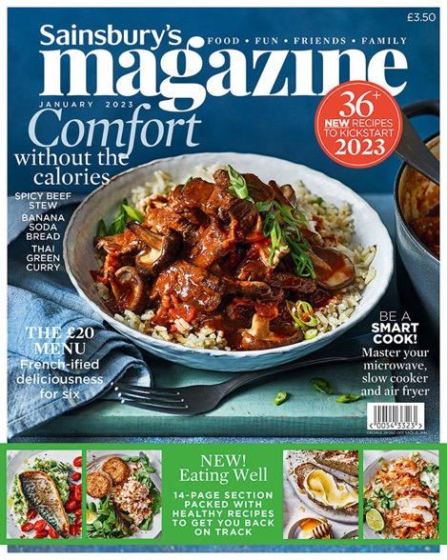

Ilmiö: lifestyle-luksuslehdet
Japanilaisen, maailmanlaajuisesti toimivan Uniqlo-vaatebrändin
LifeWear Magazine
Sainsbury’s on Iso-Britannian toiseksi suurin kauppaketju. Sen ruokaan keskittyvä asiakaslehti on maksullinen.
Red Bullin asiakaslehti The Red Bulletin on maksullinen. Laadukasta lifestyle-lehteä julkaistaan kolmella kielellä.

Slide 5
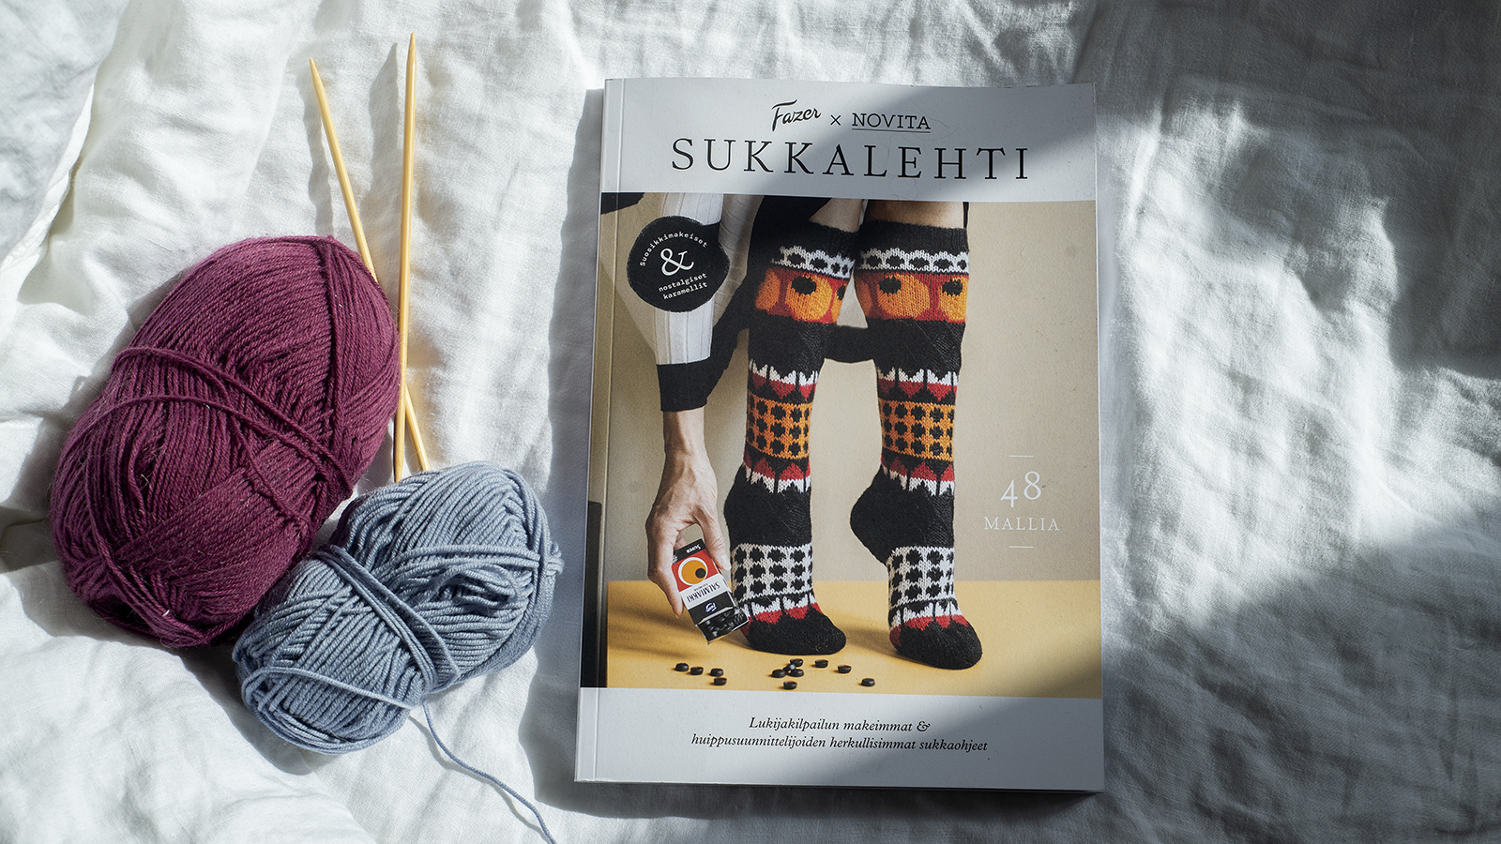
Suomessa Novitan tunnettujen brändien kanssa tehdyt teemalehdet rikkoivat vuonna 2022 irtonumeromyynti-ennätyksiä.
Muhkeaa Fazer × Novita Sukkalehteä myytiin hintaan18,90 €.

Slide 6
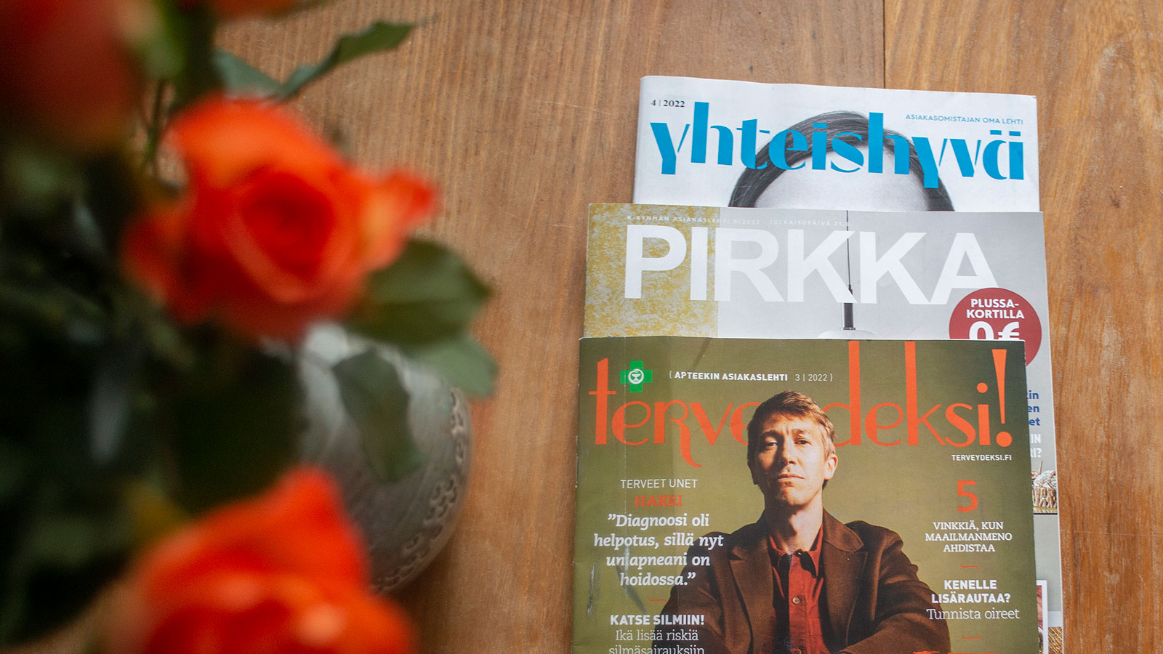
Monelle asiakaslehti saattaa olla ainoa kotiin tuleva printtilehti. Ajassa, jossa myös muu paperinen posti on vähentynyt, painettu asiakasmedia erottuu positiivisesti
muista viesteistä.
Useissa tutkimuksissa lukijat fiilistelevät printin taktiilisuutta, hahmotettavuutta ja rentouttavuutta.

Slide 7
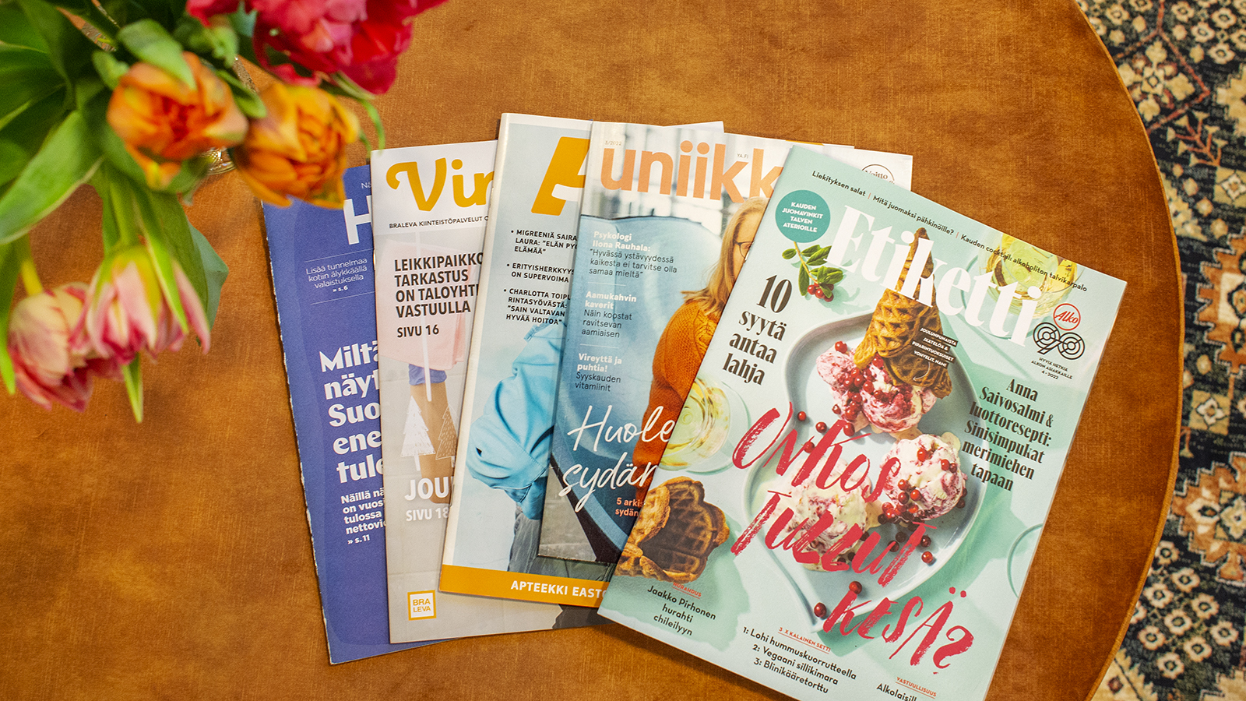
Esimerkiksi bookazinet ovat yleistyneet viime vuosina.
Printtituotteilta vaaditaan nykyään entistä laadukkaampaa sisältöä. Painettu lehti itsessään on arvokas esine, ja myös organisaatiolehdissä painopiste siirtyy koko ajan entistä enemmän laadukkaaseen journalismiin tiedottamisen sijaan.

Slide 8
Sisältö
01
Tietoa tutkimuksesta
05
Mainonta
02
Lukeminen
06
Vastaajien taustatiedot
03
Asiakassuhde
07
Yhteenveto
04
Tutkitut jutut

Slide 9
1.
Tietoa tutkimuksesta

Slide 10
7 tutkittua asiakasmediaa
5 117 vastaajaa
Tutkimukset toteutettiin kesä–joulukuussa 2022.
Tutkimustapa oli nettikysely kunkin yrityksen asiakkaille.
Toteuttaja: JHelske Research | tilaaja: Aikakausmedia

Slide 11
Tutkimuksessa mukana olleet asiakasmediat
Avainapteekit
Julkaisija: Avainapteekit Oy
Ilmestyy kuusi kertaa vuodessa
Lehdessä käsitellään terveyteen ja hyvinvointiin liittyviä asioita ja esitellään kuukausittain vaihtuvat tarjoukset.
Painettu lehti on saatavilla Avainapteekeista ja jaetaan toimipisteiden lähistöllä asuville. Näköislehti on luettavissa verkossa.

Slide 12
Tutkimuksessa mukana olleet asiakasmediat
Etiketti/Etiketten
Julkaisija: Alko Oy
Ilmestyy neljästi vuodessa.
Julkaistaan suomeksi ja ruotsiksi (tässä tutkimuksessa tutkittiin molemmat kieliversiot).
Etiketti palvelee ruokatrendeistä kiinnostunutta hyvän ruoan ja juoman ystävää. Lehdessä on ajankohtaisia reseptejä, lukujuttuja ja viinitietoutta. Etiketti opastaa ruoka-juomayhdistelmien valinnassa ja antaa vinkkejä vastuulliseen nautiskeluun.
Painettu lehti on saatavilla Alkon myymälöissä, näköislehti verkossa.

Slide 13
Tutkimuksessa mukana olleet asiakasmediat
Helen
Julkaisija: Helen Oy
Ilmestyy kahdesti vuodessa.
Julkaistaan suomeksi, ruotsiksi ja englanniksi (tässä tutkimuksessa mukana suomenkielinen lehti).
Lehdessä käsitellään energiaan liittyviä asioita.
Painettu lehti tulee asiakkaille kotiin, näköislehti on luettavissa verkossa (ladattava pdf).

Slide 14
Tutkimuksessa mukana olleet asiakasmediat
Sisustamo
Julkaisija: Vepsäläinen Oy
Ilmestyy kahdesti vuodessa.
Huonekaluliike Vepsäläisen Sisustamo tarjoaa ideoita ja inspiraatiota kotiin, esittelee ajankohtaisia suunnittelijoita sekä kertoo mielenkiintoisia tarinoita tuotteiden takaa.
Painettu lehti on saatavilla liikkeistä ja ennakkotilattavissa maksutta kotiin numeroittain.

Slide 15
Tutkimuksessa mukana olleet asiakasmediat
Terve Metsä
Julkaisija: Stora Enso Metsä
Ilmestyy neljästi vuodessa ja on maksutta tilattavissa.
Lehti on suunnattu metsänomistajille, ja se sisältää sekä kepeitä juttuja metsästä että asiaa metsänomistamisesta.
Painettu lehti tulee kotiin, näköislehti on luettavissa verkossa.

Slide 16
Tutkimuksessa mukana olleet asiakasmediat
Uniikki
Julkaisija: Yliopiston Apteekki
Ilmestyy kolmesti vuodessa.
Uniikki-lehti tarjoaa tietoa terveydestä, hyvinvoinnista ja kauneudesta. Se sisältää asiantuntijoiden vinkkejä esimerkiksi hyvään ravitsemukseen ja ihonhoitoon.
Painettu lehti on saatavilla liikkeistä ja se postitetaan kotiin asiakkaille, jotka ovat asioineet Yliopiston Apteekissa viimeisen puolen vuoden aikana. Näköislehti on luettavissa verkossa.

Slide 17
Tutkimuksessa mukana olleet asiakasmediat
Vinkkari
Julkaisija: Braleva Kiinteistöpalvelut Oy
Ilmestyy neljästi vuodessa.
Vinkkari on suunnattu taloyhtiöasujille ja
-osakkaille. Lehti sisältää hyötytietoa asumista.
Lehti jaetaan jokaiseen Bralevan asiakasyhtiön huoneistoon sekä isännöintikohteiden muualla asuville osakkaille. Lehden voi tilata maksutta, vaikka ei olisikaan asiakas.

Slide 18
Tutkitut asiakasmediat…
…olivat kuluttaja-asiakkaille suunnattuja maksuttomia julkaisuja.
…ilmestyivät 2–6 kertaa vuodessa. Kaksi lehteä ilmestyi useampana kieliversiona.
…olivat joko liikkeestä mukaan napattavia lehtiä (1 kpl), kotiin postitettavia (3 kpl) tai saatavilla molemmilla tavoilla (3 kpl). Yhtä lukuun ottamatta kaikki olivat luettavissa näköislehtenä.
…keskittyivät sisällöissään terveyteen, hyvinvointiin, ruokaan ja juomaan, energiaan, sisustamiseen, metsään ja asumiseen.
Lehtiä julkaisevien yritysten toimialat: apteekit, alkoholi ja muut juomat, energiateollisuus, huonekaluteollisuus, metsäteollisuus sekä kiinteistö- ja isännöintiala.

Slide 19
2.
Näin asiakasmedioita luetaan

Slide 20
Asiakaslehtiä luetaan pääsääntöisesti printissä
% tutkitun numeron lukeneista vastaajista, N = 3 872
(Kysytty kuuden lehden lukijoilta.)
Tutkitun numeron lukeneista
97 %
luki lehden printissä.
Printin lukijoiden osuus vaihteli eri lehdillä välillä 95 % – 99 %.

Slide 21
Digilehden lukijat lukivat lehteä eniten tietokoneella
Millä laitteella luit lehteä?
% heistä, jotka lukivat tutkitun numeron digissä N = 105
(Kysytty kuuden lehden lukijoilta.)
Tutkitun numeron digissä lukeneista
51 %
luki lehden pöytäkoneella tai läppärillä.
Laitejakaumaan vaikuttaa se, että tutkimuksessa kysyttiin yhden numeron eli näköislehden lukemista.

Slide 22
Lukemisen säännöllisyys: valtaosa lukee jokaisen ilmestyvän numeron
Miten säännöllisesti yleensä luet tätä lehteä?
% vastaajista, N = 5 177
70 %
lukee jokaisen
ilmestyvän numeron.
80 % vähintään joka toisen numeron.
Vaihteluväli lehdillä oli
50 %–84 % (jokaisen numeron lukevat).

Slide 23
Printtilehden lukijoista 84 % lukee jokaisen numeron – digilehteä lukevistakin yli puolet
Jokaisen numeron lukevat, % vastaajista | N = 4 992
Säännöllisten lukijoiden osuus on suurinta vanhimmissa ikäluokissa.
Lehden saantitavalla on on merkitystä – lukijasuhde on säännöllisin printissä, joka postitetaan kotiin.

Slide 24
Yhden asiakaslehden numeron parissa viihdytään puoli tuntia.
Yhden numeron keskimääräinen lukuaika on
29 minuuttia.
Lukuajat vaihtelivat 20 minuutista 35 minuuttiin. Lehden sivumäärällä vahva korrelaatio lukuminuutteihin.
Kuinka kauan yleensä luet tai selailet tämän lehden yhtä numeroa?
Laske mukaan yhden numeron kaikki lukukerrat. | % vastaajista, N = 4 992

Slide 25
Lukuminuutit lukuvälineen ja iän mukaan
(Keskimääräinen yhden numeron lukuaika, minuuttia)
Kuinka kauan yleensä luet tai selailet tämän lehden yhtä numeroa?
Laske mukaan yhden numeron kaikki lukukerrat | N = 4 992
Lukuaika on on korkeimmillaan vanhimmalla ikäryhmällä.
Printtilehtien lukijat viettävät pidemmän aikaa asiakaslehtien parissa kuin digilehtien lukijat.
minuuttia

Slide 26
Tyypillisesti asiakaslehteä lukee kaksi henkilöä – 56 % jakaa lehden jonkun toisen kanssa
Kuinka moni muu sinun lisäksesi lukee lehden kutakin numeroa?
% vastaajista, N = 4 992
Tutkittujen lehtien kutakin numeroa lukee keskimäärin
1,7
henkilöä.
Printti- ja digilukijat eivät eroa tässä suhteessa toisistaan.

Slide 27
Asiakaslehden yhteen numeroon tartutaan tyypillisesti kahdesti
Tutkittujen lehtien yhtä numeroa luetaan keskimäärin
2,0 kertaa.
Printtilehden lukijat tarttuvat
lehteen 2,2 kertaa.
Digilehden lukijoilla
lukukertoja on 1,8.
Kuinka monta kertaa luet tai selailet yhtä lehden numeroa?
% vastaajista, N = 4 992

Slide 28
Tyypillinen asiakaslehden lukijasuhde on pitkäkestoinen
73 %
on seurannut lehteä
yli 3 vuotta.
Lähes puolet on seurannut lehteä yli
5 vuotta.
Digilehden lukijoissa uusia lukijoita on hieman enemmän.
Kuinka pitkään olet seurannut tätä lehteä? | % vastaajista, N = 4 992

Slide 29
Lukemisen tunnusluvut
97 % lukee asiakaslehtiä printtinä. Digissä tietokone on suosituin lukuväline.
Lukeminen on säännöllistä – 70 % lukee jokaisen numeron. Kotiin postitettu printtilehti tavoittaa lukijat säännöllisemmin kuin toimipisteessä saatavilla oleva tai digilehti.
Yhden numeron keskimääräinen lukuaika on 29 minuuttia. Lukuaika kasvaa lukijan iän myötä. Printtilehteä luetaan digiä pidempään.
Puolet vastaajista kertoo, että lehteä lukee joku muukin kuin hän itse – yhdellä numerolla on keskimäärin 1,7 lukijaa.
Lehteä luetaan keskimäärin 2,0 kertaa.
Lukijasuhteet ovat pitkiä – 73 % on seurannut lehteä yli 3 vuotta.

Slide 30
3.
Lukijasuhde

Slide 31
Mistä lukisit mieluiten tämän lehden tai sitä kustantavan yrityksen uutisia ja juttuja (valitse tärkein)?
57 %
seuraisi lehden tai sitä kustantavan yrityksen aiheita mieluiten painetusta lehdestä.
Asiakasmedioiden lukijoilla on voimakas preferenssi printtilehteen esimerkiksi ammatti- ja järjestömedioiden lukijoihin verrattuna
(57 % vs. 47 %).
Digikanavista asiakasmedioiden lukijat suosivat uutiskirjettä ammatti- ja järjestömedioiden lukijoita
enemmän (9 % vs. 2 %).
% vastaajista, N = 4 992

Slide 32
Painettu lehti on kaikissa ikäryhmissä mieluisin kanava ottaa vastaan tietoa yrityksestä. Digikanavista uutiskirje on mieluisin.
Mistä lukisit mieluiten tämän lehden tai sitä julkaisevan yrityksen uutisia ja juttuja (valitse tärkein)? | % vastaajista, N = 4 992

Slide 33
Mistä lukisit mieluiten tämän lehden tai sitä kustantavan yrityksen uutisia ja juttuja (valitse tärkein)? Printtilehden lukijat
% vastaajista, N = 3 638
61 %
printtilehden lukijoista seuraisi lehden tai sitä kustantavan yrityksen aiheita mieluiten painetusta lehdestä.

Slide 34
Mistä lukisit mieluiten tämän lehden tai sitä kustantavan yrityksen uutisia ja juttuja (valitse tärkein)? Digilehden lukijat
% vastaajista, N = 105
31 %
digilehden lukijoista seuraisi lehden tai sitä kustantavan yrityksen aiheita mieluiten painetusta lehdestä.
Huom! Heille uutiskirje on yhtä mieluisa tapa ohjata juttujen pariin.

Slide 35
Mistä lukisit mieluiten tämän lehden tai sitä kustantavan yrityksen uutisia ja juttuja (valitse tärkein)? Alle 30-vuotiaat
% vastaajista, N = 99
50 %
alle 30-vuotiaista seuraisi lehden tai sitä kustantavan yrityksen aiheita mieluiten painetusta lehdestä.

Slide 36
Mistä lukisit mieluiten tämän lehden tai sitä kustantavan yrityksen uutisia ja juttuja (valitse tärkein)? 30–39-vuotiaat
% vastaajista, N = 269
55 %
30–39-vuotiaista seuraisi lehden tai sitä kustantavan yrityksen aiheita mieluiten painetusta lehdestä.

Slide 37
Mistä lukisit mieluiten tämän lehden tai sitä kustantavan yrityksen uutisia ja juttuja (valitse tärkein)? 40–49-vuotiaat
% vastaajista, N = 605
52 %
40–49-vuoitaista seuraisi lehden tai sitä kustantavan yrityksen aiheita mieluiten painetusta lehdestä.

Slide 38
Mistä lukisit mieluiten tämän lehden tai sitä kustantavan yrityksen uutisia ja juttuja (valitse tärkein)? 50–64-vuotiaat
% vastaajista, N = 2 012
57 %
50–64-vuotiaista seuraisi lehden tai sitä kustantavan yrityksen aiheita mieluiten painetusta lehdestä.

Slide 39
Mistä lukisit mieluiten tämän lehden tai sitä kustantavan yrityksen uutisia ja juttuja (valitse tärkein)? Yli 65-vuotiaat
% vastaajista, N = 2 006
59 %
yli 65-vuotiaista seuraisi lehden tai sitä kustantavan yrityksen aiheita mieluiten painetusta lehdestä.

Slide 40
Lehti ilmestyy suurimman osan mielestä sopivan usein – 14 % kuitenkin toivoisi useampia numeroita
85 %
mielestä lehden ilmestymistiheys on sopiva. Lähes kukaan ei toivo lehden ilmestyvän harvemmin.
Harvoin ilmestyvien lehtien lukijoissa oli enemmän heitä, jotka toivoivat lehden ilmestyvän useammin.
”Lehti ilmestyy liian harvoin”, vastausten vaihteluväli eri lehdillä
3 %–25 %.
Ilmestyykö lehti mielestäsi… | % vastaajista, N = 4 992

Slide 41
Kuinka usein käyt lehden/yrityksen nettisivuilla tai verkkokaupassa?
38 %
käyttää tutkittujen lehtien/yritysten nettisivuja tai verkkokauppaa vähintään kerran kuukaudessa,
87 %
ainakin joskus.
Vaihteluväli 17 %–58 %
(kerran kuussa)
Huom! Kysymys muotoiltu eri tavalla sen mukaan, millainen verkkopresenssi lehdellä/yrityksellä on. | % vastaajista, N = 4 992

Slide 42
Facebook on sekä lehtien eniten käyttämä että seuratuin somekanava
25 %
seuraa vähintään yhtä lukemansa asiakasmedian somekanavaa.
% vastaajista, N = 4 992

Slide 43
Asiakasmediat somessa
Aikakausmedian someseuranta, joulukuu 2022

Slide 44
Asiakasmedioilla on somessa yhteensä 307 884 seuraajaa
Seurannassa oli mukana 6 asiakasmediaa.
Asiakasmedioilla oli vuoden 2022 lopussa lähes
308 000
seuraajaa.
Niitä seurataan eniten Instagramissa ja Facebookissa.

Slide 45
Asiakasmedioiden seuraajamäärä / joulukuu 2022
Kaikkien seurattujen medioiden tykkääjät, seuraajat ja tilaajat Facebookissa, Instagramissa, Twitterissä, YouTubessa, Pinterestissä ja TikTokissa. Päällekkäisyyksiä ei ole huomioitu.
Seurannassa oli mukana 6 asiakasmediaa, joilla oli käytössään yhteensä 14 somekanavaa.
Yhdellä asiakasmedialla oli keskimäärin käytössään
2,3
somekanavaa.

Slide 46
Suurimmat asiakasmediat somessa / joulukuu 2022
Suurimmat
Instagram
Yhteishyvä
K-Ruoka
Pirkka
Facebook
Yhteishyvä
X
Polemiikki
YouTube
K-Ruoka
Yhteishyvä
Pirkka
TikTok
Pirkka
Kaikkien seurattujen medioiden tykkääjät, seuraajat ja tilaajat Facebookissa, Instagramissa, Twitterissä, YouTubessa, Pinterestissä ja TikTokissa. Päällekkäisyyksiä ei ole huomioitu.
 | Seuraajia kaikissa kanavissa yhteensä | Seuraajamäärä
1. | Yhteishyvä | 227 061
2. | K-Ruoka | 51 359
3. | X (Veikkauksen asiakasmedia) | 38 195
4. | Pirkka | 26 814
5. | Polemiikki | 25 480
6. | Sosiaalivakuutus | 24 273
 | Yhteensä | 307 884

Slide 47
Yleisön keskimääräinen koko / joulukuu 2022
Yhdellä asiakasmedialla on eri somekanavissa yhteensä keskimäärin
51 314
seuraajaa.

Slide 48
Asiakasmedioihin suhtaudutaan erittäin positiivisesti
68 %
suhtautuu asiakaslehtiin positiivisesti.
1 %
suhtautuu
negatiivisesti.
Miten kuvailisit suhtautumistasi asiakaslehtiin yleisesti?
% vastaajista, N = 4 992

Slide 49
Asiakaslehti vaikuttaa yritysmielikuvaan erittäin myönteisesti
Asiakasmedia on julkaisevalle yritykselle imagotekijä.
84 %
kertoo vaikutuksen olevan hyvin tai melko myönteinen.
Miten tämä lehti on mielestäsi vaikuttanut käsitykseesi sitä julkaisevasta yrityksestä? | % vastaajista, N = 4 992

Slide 50
Asiakasmedia vaikuttaa mielikuvaan yrityksestä
Monipuolisempi näkymä julkaisijan maailmaan – lehdestä tarttuu mukaan tietoa ja näkökulmia, joita ei olisi osannut kysyä
”Aiemmin pidin Vepsäläistä omalle budjetille täysin saavuttamattomana. Nyt olen huomannut, että sieltä löytyy myös edullisempia tuotteita. Kaikki ei ole "sika kallista".
”Ei ole ollut ennen juuri lainkaan tietoa Bralevasta. Monipuolista toimintaa.”
“Ennestään en tiennyt firmasta juuri muuta kuin puukauppa-asiat. Lehdestä olen lukenut historiasta, tuotekehityksestä, ympäristöasioiden huomioimisesta yms. Eli ole saanut laajemman kuvan toimialasta.”
“Monipuolistanut käsitystäni yhtiöstä.”
”Artikkelit Alkosta kirjoitettu asiallisesti ja mielestäni perusteltu hyvin Alkon tarpeellisuus.”

Slide 51
Kuinka tärkeäksi asiakaseduksi koet tämän lehden?
77 %
kertoo tutkittujen lehtien olevan melko tai erittäin tärkeä asiakasetu.
% vastaajista, N = 4 992

Slide 52
Lehden tärkeydestä
Muistuttaa asiakkuudesta
”Metsäasiat eivät pääse unohtumaan kun Terve Metsä tulee postilaatikkoon.”
”Aina on hyvä että asiakkuudesta muistetaan, samalla saa tietoa uusista tuotteista”
“Muuten jäsenkortti voisi hyvin unohtua vain lompakkoon!”
“Kivasti tehty lehti. Hyödyllistä tietoa. Netistä ei muista/viitsi sitä hakea.”

Slide 53
Lehden tärkeydestä
Tutustuttaa ja tuo yrityksen lähemmäs
”Muuten yhtiö jäisi kovin etääksi ja tietoa ei tulisi muuten haetuksi.”
”Jotenkin tuntuu mukavalta saada lehti Vepsäläiseltä, kuin postikortti ystävältä, joka muistaa”
“Lehti tuo suuren yrityksen lähemmäs tavallista kansalaista ja näin pehmentää kuvaa muuten etäiseksi jäävästä yrityksestä.”
”Tiedän yhtiöstä enemmän.”
“Siinä jollain lailla tulee tuntemus, että asiakkaista välitetään, kun lähetetään tuoretta tietoa yhtiöstä, eikä tule tunnetta, että keskitytään vain perimään rahat pois mahdollisimman "vähin äänin”

Slide 54
Lehden tärkeydestä
On monelle ainoa kotiin tuleva printtilehti – erottuu massasta
“En tilaa mitään aikakausilehteä tällä hetkellä, joten on mukavaa lukea muutakin kuin hesaria.”
”Erilaisten somekanavien yms kautta tulee niin paljon viestiä, että mielenkiintoisetkin asiat hukkuvat sinne koska kymmeniä kanavia ei jaksa seurata. Painettu lehti on virkistävä poikkeus ja tulee selattua hyvinkin tarkasti välillä.”
”Tänä päivänä niin harvoin tulee mitään postia ja kun tämä lehti on tullut, tuntuu se enemmän ”oikealta postilta” kuin mainokselta.”
“Lehti on ainoa minulle tuleva terveys-aiheinen lehti, ja sen tuotemainosten soveltuvuus-vinkit (esim. ihonhoitotuotteiden osalta) antavat enemmän tietoa kuin pakkausten merkinnät. Lisäksi luen harvemmin sähköpostiin tulevia mainoskirjeitä, joten näen tuotemainokset lähinnä lehden kautta.”

Slide 55
Lehden tärkeydestä
Inspiroi ja tekee uutuudet tutuksi – myös tarjoukset ovat monelle tärkeitä
“Luen lehden saadakseni inspiraatioita ja tutustun uusiin tuotteisiin.”
“Lehden artikkelien, mainoksien ym. tuotteisiin on helppo kotona rauhassa tutustua, minkä jälkeen on helpompi tehdä päätöksiä mitä ostaa. Myös hinnat ovat tärkeitä, kuten myös tuoteselosteet ja mihin tuote vaikuttaa.”
”Lehdestä saa hyviä vinkkejä moneen asiaan ja lisäksi näkee esim. kuukausittaiset tarjoukset.”
“Lehti houkuttelee ostamaan ja antaa uusia ideoita sisutukseen.”
”Esim kuukauden avaintarjoukset tulee pistettyä mieleen”

Slide 56
Lehden tärkeydestä
Laadukas maksuton lehti kertoo asiakkaan arvostamisesta
“Kiva kun ilmainen ja innostaa lukemaan. Hyviä ruokaohjeita !”
”Lehden tulo kertoo, että asiakasta arvostetaan ja hänen terveyttä halutaan tukea.”
“Ilmaiseksi saatava korkeatasoinen asiakaslehti on hyvä asia”
“Lehti on mielestäni osoitus asiakkaan arvostamisesta näinä energian hinnan suhteen vaikeina aikoina.
Hyvä informaatio vähentää harmitusta.”
“Muut ruoka- ja viinilehdet aika kalliita. Tuntuu, että lehden jaolla Alko arvostaa asiakastaan.”

Slide 57
Mitä lehti saa aikaan?
”Ihana seurata uusia huonekalutrendejä lehdestänne ja saada niistä inspiraatioita.”
”Lehti sisältää tärkeää tietoa uusista tuotteista. Uniikki tarjouksista jne...”
”Paljon uutta tietoa, uusista viineistä, uusista viinimaista, sekä viiniarvosteluja, hyviä reseptejä.”
Mitkä väittämistä kuvaavat parhaiten tämän lehden sinussa aikaansaamaa toimintaa tai suhtautumista? | % vastaajista, N = 4 992

Slide 58
Mitä lehti saa aikaan?
”Lehdessä on mielenkiintoisia asioita, mitä ei muuten tule mietittyä. Varsinkin kaupunkilaiselle.”
”Saa tietoa jota ei muuten saisi. Kun aina ei älyä edes kysyä, eli osoittaa tietämättömyyttään.”
”Lehti kertoo metsäasioiden lisäksi myös uutisia ja faktatietoja yhtiöstä itsestään, mikä muuten jäisi pimentoon.”
Mitkä väittämistä kuvaavat parhaiten tämän lehden sinussa aikaansaamaa toimintaa tai suhtautumista? | % vastaajista, N = 4 992

Slide 59
Mitä lehti saa aikaan?
”Kiva on käpertyä sohvan nurkkaan ja lukea lehteänne samalla rentoutuen.”
”Lehdessä on mielenkiintoisia ja monipuolisia juttuja, joita luen mielelläni, kun aikaa on.”
”Lehdessä on mukavia juttuja, jotka oikeasti kiinnostavat. Myös lopussa oleva ristikko on mahtava idea!”
Mitkä väittämistä kuvaavat parhaiten tämän lehden sinussa aikaansaamaa toimintaa tai suhtautumista? | % vastaajista, N = 4 992

Slide 60
Mitä lehti saa aikaan?
”Sisustamo lehti esittelee monipuolisesti designia. Lehden avulla on hyvä harkita arvokkaita päätöksiä tai löytää uusia unelmia.”
”Se [juttu] sai minut hankkimaan laitteen, johon olen tyytyväinen.”
”Saan ideoita lehdestä ja usein lehden luettuani suuntaan Alkoon hakemaan makupareja ruoalle.”
Mitkä väittämistä kuvaavat parhaiten tämän lehden sinussa aikaansaamaa toimintaa tai suhtautumista? | % vastaajista, N = 4 992

Slide 61
Mitä lehti saa aikaan?
Mitkä väittämistä kuvaavat parhaiten tämän lehden sinussa aikaansaamaa toimintaa tai suhtautumista? | % vastaajista, N = 4 992
”Ruoka kiinnostaa. Etsin Iman ja Leenan [jutussa haastatellut henkilöt] myös Instagramista ja YouTubesta.”
”Jos ei olisi lehteä, ei aina tulisi etsittyä tietoa verkosta.”
”Lehdessä on tietoa jo mitä voi ostaa lähin on 26 km päässä, joten ei tarvitse ostaa sikaa säkissä ja voi kysyä lisää paikanpäältä”

Slide 62
Mitä lehti saa aikaan?
”Olen itse kasvissyöjä ja suvussani on anemiaa sekä jaoin jutun ystävälleni jolla on raudan puutosta.”
”[Juttu kiinnosti, koska aihe on] ajankohtainen itselle ja hyödyksi myös kaverille”
”Tämähän tulee suoraan omaan postilaatikkoon.. koska aina löydän jotain kiinnostavaa ..ja jaan sen naapurille kun olen mielestäni lukenut kaiken useaan kertaan”
Mitkä väittämistä kuvaavat parhaiten tämän lehden sinussa aikaansaamaa toimintaa tai suhtautumista? | % vastaajista, N = 4 992

Slide 63
Asiakasmedioiden lukijat ovat varsin tyytyväisiä lukemaansa lehteen
(Arviointi asteikolla 4 – 10)
8,5
lukijoiden
lehdille antama kouluarvosana.
% vastaajista, N = 4 992

Slide 64
Ulkoasu ja visuaalisuus lehden lukutavan ja lukijan iän mukaan
(Arviointi asteikolla 4 – 10)
Kaiken ikäiset lukijat ovat tyytyväisiä lehden ulkoasuun.
Nuorimmat lukijat ovat kriittisimpiä ulkoasun suhteen.

Slide 65
Sisällön kiinnostavuus lehden lukutavan ja lukijan iän mukaan
(Arviointi asteikolla 4 – 10)
Nuorimmat lukijat ovat kriittisimpiä myös sisällön kiinnostavuuden suhteen.
Printti- ja digilehden lukijoiden välillä ei ole eroa.

Slide 66
Kokonaisarvosana lehdelle lehden lukutavan ja lukijan iän mukaan
(Arviointi asteikolla 4 – 10)
Tyytyväisyys asiakaslehtiin kasvaa iän myötä myös kokonaisarvosanan muodossa.

Slide 67
Lukijasuhteen olennaiset
Printtilehti on mieluisin tapa vastaanottaa tietoa yrityksestä kaikissa ikäryhmissä. Digikanavista uutiskirje on suosituin, ja digilehden lukijoille jopa yhtä toivottu tapa kuin painettu lehti.
Lehti vaikuttaa positiivisesti mielikuvaan yrityksestä, sanoo 84 % vastaajista. Se monipuolistaa käsitystä yrityksestä ja lujittaa asiakassuhdetta.
67 % saa lehdestä tietoa uusista tuotteista tai palveluista – joka viides on kertonut lehden jutuista tai tuotteista ystävälleen.
Tyytyväisyys omaan lehteen on korkeaa – kouluarvosanaksi lehdet saavat lähes kiitettävän 8,5.

Slide 68
4.
Tutkitut jutut

Slide 69
Tutkimuksissa pyydettiin lukijoita arvioimaan tutkittavan lehden numeron juttuja. Juttukohtaiset arviot on kysytty vain heiltä, jotka ovat kertoneet lukeneensa kyseisen jutun.
97 % luki jutut printistä, 3 % digissä.

Slide 70
Vastaajista 98 % luki ainakin jonkin tutkituista jutuista
58 %
= tutkittujen lehtien juttujen keskimääräinen lukemisprosentti.
Huom! Kaikkia lehden juttuja
ei tutkittu.
”Mitkä seuraavista jutuista luit?”
% vastaajista, N = 3 743 (vain lehden lukeneet)

Slide 71
Kuinka tarkasti luit parhaaksi valitsemasi jutun?
Parhaaksi valittu juttu on luettu hyvin tarkkaan.
78 %
luki jutun kokonaan,
99 % vähintään osittain.
% vastaajista, N = 3 663 (vain juttuja lukeneet)

Slide 72
Juttujen arvosanat
(arviointi asteikolla 4–10)
Arvosana ominaisuudesta valitulle jutulle, N = 3 663 (vain juttuja lukeneet)

Slide 73
Syyt lukea juttuja
Itselle tai läheiselle tärkeä aihe. “Historia kiinnostaa minua”, “Läheisellä masennusta ja ahdistusta”
Ajankohtaisuus. “koska poltan ihoni joka kesä“, “Hyvin ajoitetut jutut taloyhtiön asioiden suhteen. Yhtiökokoukset – kevät - syksy ja talvi omine toimenpiteineen.”
Uutta tietoa. “Joukossa oli tuotteita, joita en aikaisemmin tiennyt kotimaisiksi.”, “Uutta ja tärkeää tietoa, en ole aiemmin tajunnut miten tärkeää juurikäävän torjunta on.”
Jotain erikoista tai harvoin nähtyä. “Erilaiset ruokajutut kiinnostavat, vaikken niitä kokeilisikaan.”, “harvemmin vanhoista laivoista juttua”
Tunnettu tai kiinnostava henkilö. “Erikoinen parivaljakko”, “Julkisuudesta tuttu henkilö.”
Houkutteleva kuva tai ulkoasu. ”En oikeastaan ole oluen ystävä, mutta kuvitus ja ingressit kiinnosti.”

Slide 74
Tutkitut jutut lukuina
Tutkituista jutuista luettiin 58 %. Lehden lukeneista vastaajista 99 % luki vähintään yhden tutkituista jutuista (juttuja tutkittiin 5 kpl per lehti).
Suosikkijuttu luettiin tarkkaan – 78 % luki jutun kokonaan, 99 % vähintään osittain.
Lukijat antoivat jutuille kokonaisarvosanan 8,6. Jutut saivat kiitettävän arvosanan selkeydestä ja ymmärrettävyydestä (8,8). Heikoimmaksi ominaisuudeksi arvioitiin tunteiden herättäminen (7,9).
Syyt lukea juttuja vaihtelivat lehtikohtaisesti, mutta nämä teemat toistuivat: itselle tai läheiselle tärkeä aihe, ajankohtaisuus, uusi tieto, harvoin käsitelty tai erikoinen aihe, tunnettu tai kiinnostava henkilö (myös tavikset kiinnostivat) sekä houkutteleva kuva tai jutun ulkoasu.

Slide 75
5.
Mainonta

Slide 76
95 % huomasi ainakin jonkin lehdessä olleen mainoksen
% lehteä lukeneista, N = 3 210
Keskihuomioarvossa on mukana 19 tutkittua mainosta.
Takakannessa olleet mainokset (2 kpl) eivät ole mukana keskihuomioarvossa.

Slide 77
Mainosten* huomioarvo oli keskimäärin 49 %
*) 19 kpl, ei sis. takakannen mainoksia
% vastaajista, tuoreinta lehteä lukeneet | N = 3 210
Mainonnassa koolla on väliä – isommat mainokset huomattiin parhaiten.
Takakannessa olleet mainokset huomasi
60 % lukijoista.

Slide 78
Mainoksen sijainti lehdessä ei ratkaise huomioarvoa
% vastaajista, tuoreinta lehteä lukeneet | N = 3 210
Mainokset huomataan yhtä hyvin alussa, keskellä ja lopussa.
(Takakannessa olleet mainokset huomasi
60 % lukijoista.)

Slide 79
Kuinka tarkasti luit/huomioit tämän parhaaksi valitsemasi mainoksen?
% mainoksia huomanneista, N = 2 878

Slide 80
Mitkä seuraavista väittämistä sopivat mielestäsi tähän mainokseen?
% mainoksia huomanneista, N = 2 878

Slide 81
Mitä parhaaksi valittu mainos saa tekemään
% mainoksia huomanneista, N = 2 878

Slide 82
Huomatut ja toimivat mainokset

Slide 83

Avainapteekit
Huomioarvo
64 %
70 %
mielestä mainos on
selkeä ja ymmärrettävä.
37 %
piti mainosta parhaana
”Mainos on selkeä ja ymmärrettävä”,
keskiarvo tutkituista mainoksista 62 %.

Slide 84
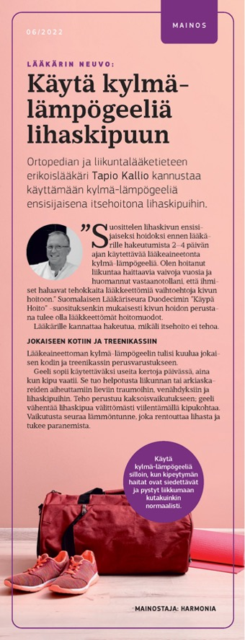
Avainapteekit
Huomioarvo
36 %
Huomioarvo on puolikkaassa sivussa yleensä suurempia mainoksia pienempi.
Hyvin otsikoitu advertoriaali saattaa silti kiinnostaa lukijoita, joille asia
on tärkeä.
63 %
huomanneista perehtyi mainokseen.
37 %
piti mainosta parhaana
”Perehdyin mainokseen”,
keskiarvo tutkituista mainoksista 30 %.

Slide 85

Avainapteekit
Huomioarvo
61 %
84 %
mielestä mainos oli selkeä ja ymmärrettävä.
”Mainos on selkeä ja ymmärrettävä”,
keskiarvo tutkituista mainoksista 62 %.

Slide 86

Etiketti
Huomioarvo
59 % (takakansi)
Takakannessa oleva mainos yleensä huomataan hieman paremmin kuin muualla lehdessä.
43 %
huomanneista sanoi, että mainos erottuu lehden muun sisällön joukosta
37 %
piti mainosta parhaana
”Mainos erottuu ja herättää huomiota lehden muun sisällön joukossa”, keskiarvo tutkituista mainoksista 25 %.

Slide 87

Sisustamo
Huomioarvo
54 %
31 %
mielestä tämä oli paras mainos
37 %
piti mainosta parhaana
Tutkittujen mainosten keskihuomioarvo 49 %.

Slide 88


Huomioarvo
49 %
Huomioarvo
33 %
Sisustamo
71 %
mielestä mainos oli hyvännäköinen. Tämä oli paras tulos kaikista tutkituista mainoksista.
37 %
piti mainosta parhaana
68 %
mielestä mainos antaa myönteisen kuvan mainostajasta.
”Mainos on hyvännäköinen”,
keskiarvo tutkituista mainoksista 34 %.
”Mainos antaa myönteisen kuvan mainostajasta”,
keskiarvo tutkituista mainoksista 43 %.

Slide 89
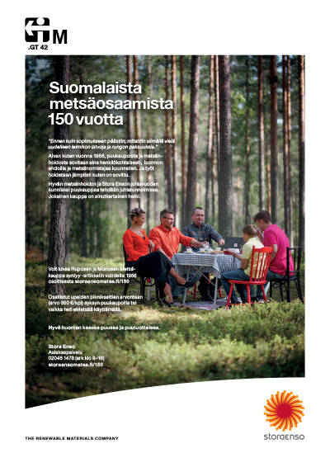
Terve Metsä
Huomioarvo
62 % (takakansi)
Yrityksen omat mainokset toimivat usein yhtä hyvin tai paremmin kuin ulkopuolisten mainostajien.
50 %
mielestä mainos oli selkeä ja ymmärrettävä.
37 %
piti mainosta parhaana
Tutkittujen mainosten keskihuomioarvo 49 %.

Slide 90

Uniikki
Huomioarvo
65 % (etusisäkansi)
Myös tämä oli yrityksen oma mainos.
76 %
mielestä mainos oli selkeä ja ymmärrettävä.
37 %
piti mainosta parhaana
”Mainos on selkeä ja ymmärrettävä”,
keskiarvo tutkituista mainoksista 62 %.

Slide 91

Uniikki
Huomioarvo
28 %
51 %
mielestä mainos antaa uutta tietoa. L’Oréalin advertoriaali oli tässä suhteessa tutkituista mainoksista ylivoimaisesti paras.
25 %
sanoi, että mainos vetosi tunteisiin. Tämä oli myös paras tulos kaikista mainoksista.
”Mainos antaa uutta tietoa”,
keskiarvo tutkituista mainoksista 17 %.
”Mainos vetoaa tunteisiin”,
keskiarvo tutkituista mainoksista 9 %.

Slide 92
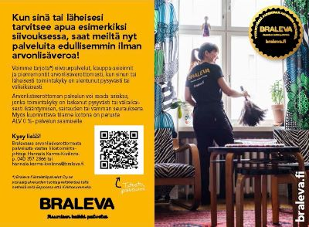
Vinkkari
Huomioarvo
52 % (takakansi)
33 %
piti mainosta parhaana
73 %
mielestä Bralevan oma mainos on selkeä ja ymmärrettävä.
37 %
piti mainosta parhaana
”Mainos on selkeä ja ymmärrettävä”,
keskiarvo tutkituista mainoksista 62 %.

Slide 93

Vinkkari
Huomioarvo
41 %
Mainoksesta pidettiin, koska se tarjosi uutta tietoa.
”Tarjouspyynnön kohde selvä.”
57 %
huomanneista perehtyi mainokseen.
37 %
piti mainosta parhaana
”Perehdyin mainokseen”,
keskiarvo tutkituista mainoksista 30 %.

Slide 94
Huomioita mainonnasta
Mainosten keskimääräinen huomioarvo oli 49 %. Huomioarvo kasvaa mainoksen koon myötä.
Mainoksen huomanneista 30 % perehtyi siihen, 60 % katseli ja luki osan.
Mainokset saivat kiitosta selkeydestä ja ymmärrettävyydestä (62 %). Heikoin ominaisuus oli tunteisiin vetoaminen (8 %).
Mainokset lisäävät ostoharkintaa (49 %).
Useat huomatuimmista mainoksista olivat julkaisijan omia.
Advertoriaalit eivät usein ole huomatuimpia mainoksia, mutta ne saattavat herättää tunteita tai tarjota arvokasta uutta tietoa heille, jotka ne huomaavat.

Slide 95
6.
Vastaajien taustatiedot

Slide 96
Vastaajien taustatiedot
% vastaajista, N = 4 992
Ikä
keskimäärin
59 vuotta
95 % osallistuu taloutensa päivittäisostopäätöksiin
45 % asuu suurissa kaupungeissa
51 % on korkeakoulutettuja

Slide 97
Vastaajien taustatiedot
% vastaajista, N = 4 992
72 % asuu yhdessä yhden tai useamman henkilön kanssa
25 % vastaajista talouden bruttotulot ylittävät 75 000 €
(Jos vastaamaan kieltäytyneet poistetaan joukosta, osuus on 30 %.)

Slide 98
7.
Yhteenveto

Slide 99
Yhteenveto
Asiakasmediat tavoittavat kaksi kolmesta suomalaisesta.
Suurin osa lukee asiakasmedioita printtinä, jota myös arvostetaan suuresti.
Asiakasmedia on yritykselle imagotekijä, joka lujittaa asiakassuhdetta. Vastaajista 77 %:lle lehti on tärkeä asiakasetu.
Monelle asiakaslehti on ainoa kotiin tuleva printtilehti. Siksi se erottuu massasta.
Lehdestä luetaan paljon sellaisia asioita, joista ei muuten tulisi luettua. Lehti on siksi hyvä kanava kertoa yrityksen arvoista, asenteista ja toiminnasta.

Slide 100
Yhteenveto
Hyvä journalismi kiinnostaa, mutta raikasta kaupallisuutta ei kannata pelätä. Monelle uutuuksien ja tarjousten esiintuominen on tärkeä osa lukukokemusta.
Omaan asiakaslehteen ollaan varsin tyytyväisiä – kouluarvosanaksi lukijat antoivat 8,5.
95 % lukijoista huomaa ainakin jonkin lehdessä olleen mainoksen. Mainosten huomioarvo oli keskimäärin 49 %.
Jutuilla ja mainoksilla vahvimmaksi ominaisuudeksi nimettiin selkeys ja ymmärrettävyys.
Parannettavaa on erityisesti tunteiden herättämisessä – erityisesti mainostajan kannattaa kiinnittää huomiota tähän.

Slide 101
Kiitos!
Outi Itävuo
Aikakausmedia
outi.itavuo@aikakausmedia.fi
Jukka Helske
JHelske Research
jukka.helske@gmail.com

